Slide 1
Von vorhandenen WMS-/ WFS-Diensten zu INSPIRE-konformen Diensten Dr.-Ing. Tillmann Lübker Informationsveranstaltung für EFRE-Begünstigte, Potsdam, 16.01.2015

Slide 2
Agenda
Einstieg: Rechtliche und technische Dokumente
Umsetzung – OGC/ISO vs. INSPIRE
Mehrsprachigkeit
Integration von Metadaten in die Capabilities
Daten-Dienste Kopplung
Technische Details
Quality of Service Anforderungen
INSPIRE Download-Dienste (WFS 2.0.0 / Atom Feeds)
Fazit

Slide 3
Rechtliche und technische Dokumente

Slide 4
Rechtliche und technische Dokumente
Richtlinie 2007/2/EG vom 14. März 2007 zur Schaffung einer Geodateninfrastruktur in der EG (INSPIRE)
Konkretisierung von INSPIRE (was?) via Verordnungen und Entscheidungen: Durchführungsbestimmungen (Implementing Rules: IR)
Weitere Konkretisierung von INSPIRE (wie?) via Empfehlungen: Umsetzungsanleitungen (Technical Guidance: TG)
Brandenburgisches Geodateninfrastrukturgesetz vom 13. April 2010 (BbgGDIG)
Handlungsempfehlungen der GDI-DE

Slide 5
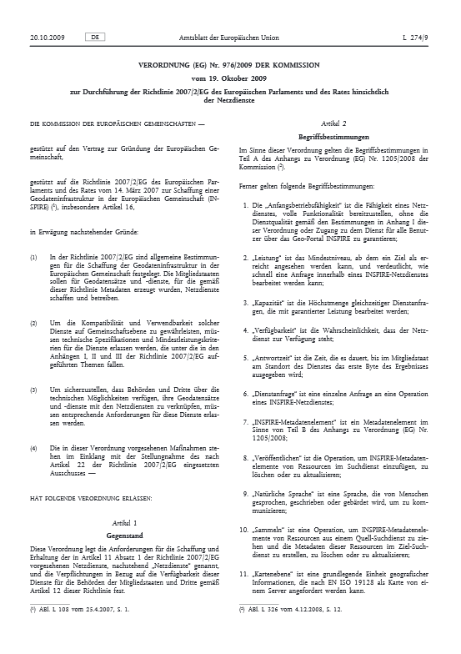
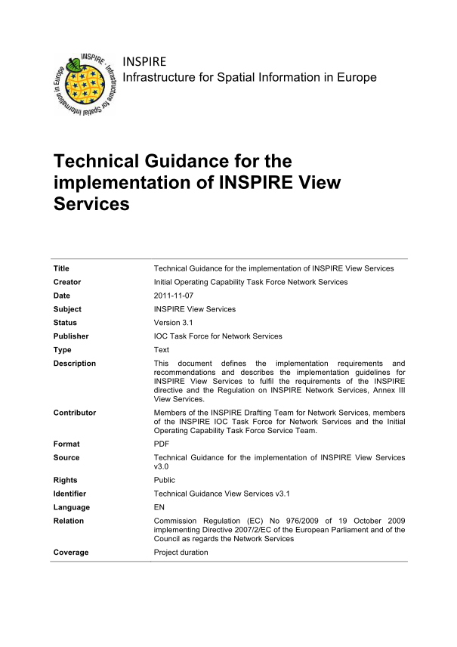
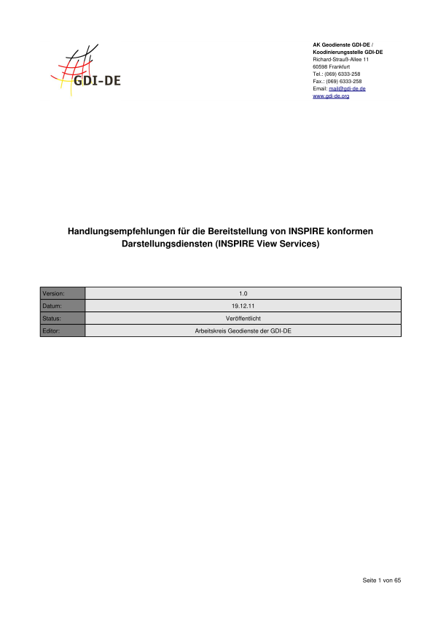
INSPIRE View Services
Durchführungsbestimmungen (IR) hinsichtlich der Netzdienste 976/2009 und 1088/2010
Technical Guidance for the implementation of INSPIRE View Services (v. 3.1, 07.11.2011)
GDI-DE: Handlungs-empfehlungen für die Bereit-stellung von INSPIRE konformen Darstellungsdiensten (v. 1.0, 19.12.2011)

Slide 6
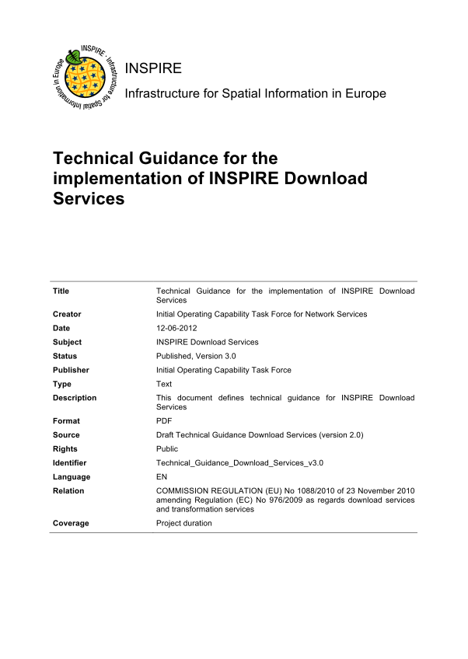
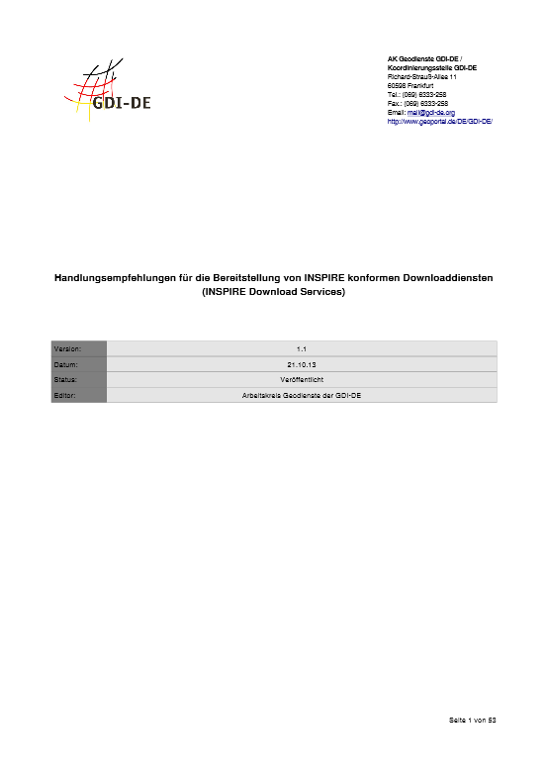
INSPIRE Download Services
Durchführungsbestimmungen (IR) hinsichtlich der Netzdienste 976/2009 und 1088/2010
Technical Guidance for the implementation of INSPIRE Download Services (v. 3.1, 09.08.2013)
GDI-DE: Handlungs-empfehlungen für die Bereit-stellung von INSPIRE konformen Download Services (v. 1.1, 21.10.2013)

Slide 7
Umsetzung – OGC/ISO vs. INSPIRE

Slide 8
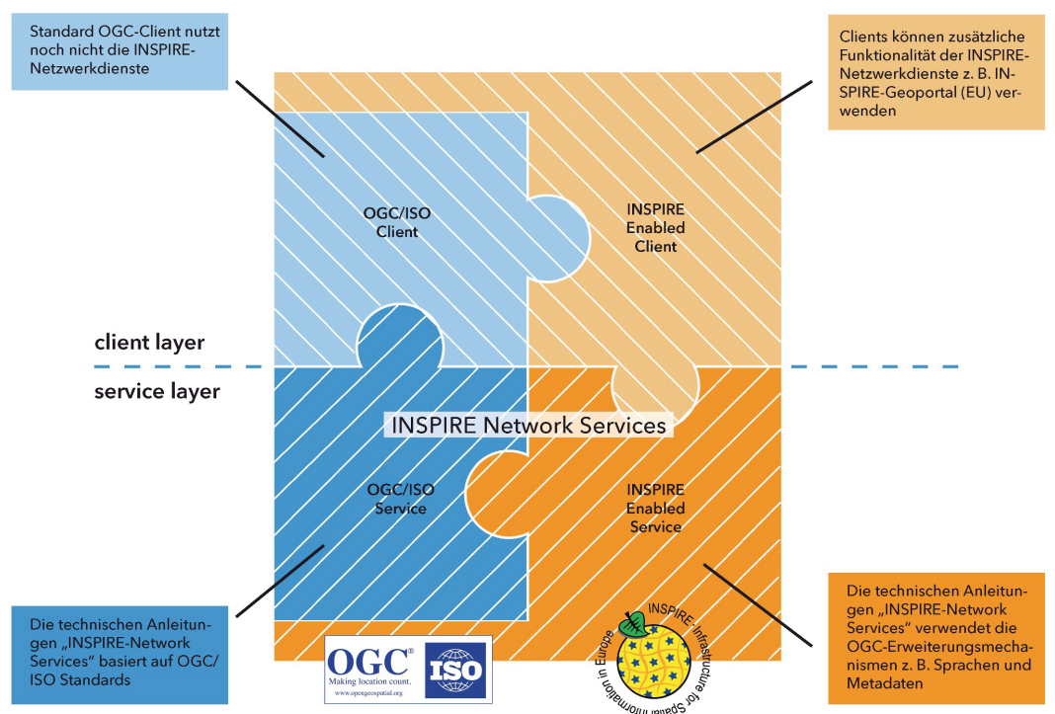
OGC/ISO vs. INSPIRE
Quelle: TG ViewServices

Slide 9
Umsetzungsvarianten
Darstellungsdienste
Downloaddienste
OGC Standards werden um INSPIRE Funktionalitäten ergänzt
Standardkonformität des Kartenservers bleibt erhalten
Jeder OGC Client kann diese Dienste weiterhin nutzen
Kachelung
OGC WMS 1.3.0
OGC WMS 1.1.1
OGC WMTS 1.0
Predefined dataset download service
Direct access download service

Slide 10
Wichtige Unterschiede
Mehrsprachigkeit
EU regelt die Unterstützung von verschiedenen Sprachen
Integration von Metadaten in die Capabilities
INSPIRE-konforme Dienste-Metadaten in Capabilities
Daten-Dienste Kopplung
Verknüpfung zwischen Dienste-Metadaten und Daten-Metadaten
Technische Details
Unterstützung bestimmter CRS, Bildformate, Legenden
Quality of Service Anforderungen
Anforderungen an Leistung, Kapazität und Verfügbarkeit

Slide 11
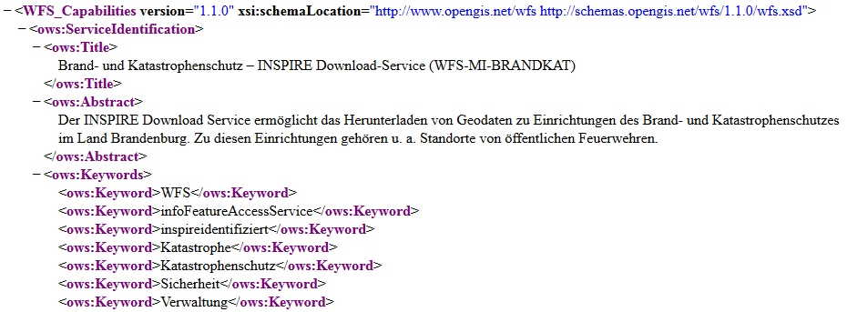
Exkurs: Das Capabilities-Dokument
Informationen über die technischen Möglichkeiten eines Dienstes
Aufruf immer gleich (URL im Browser):
{Dienst-URL}?service=WMS&request=GetCapabilities&version=1.3.0
{Dienst-URL}?service=WFS&request=GetCapabilities&version=2.0.0

Slide 12
OGC ⇨ INSPIRE:
Mehrsprachigkeit

Slide 13
OGC ⇨ INSPIRE: Mehrsprachigkeit
Erweiterung des Capabilities-Dokumentes
Unterstütze Sprachen (SupportedLanguages)
Standard-Sprache (DefaultLanguage)
Antwort-Sprache (ResponseLanguage)
Gefordert wird die Unterstützung einer Sprache
Somit für die meisten Dienste der Eintrag „ger“ erforderlich
<inspire_dls:ExtendedCapabilities ...>
<inspire_common:SupportedLanguages>
<inspire_common:DefaultLanguage>
<inspire_common:Language>ger</inspire_common:Language>
</inspire_common:DefaultLanguage>
</inspire_common:SupportedLanguages>
<inspire_common:ResponseLanguage>
<inspire_common:Language>ger</inspire_common:Language>
</inspire_common:ResponseLanguage>
WMS/WFS

Slide 14
OGC ⇨ INSPIRE:
Integration von Metadaten in die Capabilities

Slide 15
OGC ⇨ INSPIRE: Verlinkung der Metadaten
Erweiterung des Capabilities-Dokumentes
Link zu den Metadaten des Dienstes
<inspire_dls:ExtendedCapabilities ...>
<inspire_common:MetadataUrl>
<inspire_common:URL>http://...</inspire_common:URL>
<inspire_common:MediaType>application/vnd.iso.19139+xml
</inspire_common:MediaType>
</inspire_common:MetadataUrl>
WMS/WFS

Slide 16
OGC ⇨ INSPIRE:
Daten-Dienste Kopplung

Slide 17
OGC ⇨ INSPIRE: Daten-Dienste-Kopplung
Erweiterung des Capabilities-Dokumentes
Angaben zu den Daten, die dem Dienst zugrunde liegen
<inspire_dls:ExtendedCapabilities ...>
<inspire_dls:SpatialDataSetIdentifier>
<inspire_common:Code>e9d22577-...</inspire_common:Code>
<inspire_common:Namespace>http://...</inspire_common:Namespace>
</inspire_dls:SpatialDataSetIdentifier>
<FeatureType>
<MetadataURL type="19139" format="text/xml">http://</MetadataURL>
WFS
<Layer>
<Identifier authority="lste-brandenburg">...</Identifier> <MetadataURL type="TC211">
<Format>application/...</Format>
<OnlineResource ... xlink:href="http://..."/> </MetadataURL>
WMS

Slide 18
OGC ⇨ INSPIRE: Technische Details

Slide 19
OGC ⇨ INSPIRE: Technische Details
WMS/ WFS
Koordinatenreferenzsysteme (CRS, EPSG-Codes)
EPSG:4258 – ETRS89, geogr. Koordinaten
EPSG:4326 – WGS84
Weitere empfohlen:
EPSG:25832 – ETRS89 / UTM Zone 32N
EPSG:25833 – ETRS89 / UTM Zone 33N
Bildformate
mindestens PNG oder GIF (Transparenz)
Legenden
Verlinkt über „LegendURL“
WMS
WMS

Slide 20
OGC ⇨ INSPIRE:
Quality of Service Anforderungen

Slide 21
OGC ⇨ INSPIRE: Quality of Service
Anforderungen an die „Qualität“ der Dienste werden durch INSPIRE festgelegt
s. Durchführungsbestimmungen (IR) hinsichtlich der Netzdienste
Leistung: verdeutlicht, wie schnell eine Anfrage innerhalb eines INSPIRE-Dienstes bearbeitet werden kann
Kapazität: Höchstmenge gleichzeitiger Dienstanfragen, die mit garantierter Leistung bearbeitet werden
Verfügbarkeit: Wahrscheinlichkeit, dass der Netzdienst zur Verfügung steht

Slide 22
OGC ⇨ INSPIRE: Quality of Service
Leistung (WMS)
470 KB (800x600 Pixel mit 8bit Farbtiefe) in höchstens 5s
Antwortzeit am Server gemessen
Kapazität (WMS)
20 Anfragen / Sek. mit garantierter Leistung
Verfügbarkeit (WMS/WFS)
mind. 99%
Wartungszeiten von 10 Std. / Monat erlaubt bei vorheriger Ankündigung
Netzwerk-Verfügbarkeit für diverse Server:
99%
Hardwareverfügbarkeit für dezidierte WebServer
99,95% bzw. 99,99%

Slide 23
OGC ⇨ INSPIRE: Quality of Service
Leistung (WFS)
Get Download Service Metadata, Describe Spatial Data Set, Decribe Spatial Object Type: höchstens 10 Sek.
Get Spatial Data Set, Get Spatial Object: höchstens 30 Sek.
Ständige Übertragungsrate: 0,5 MB / Sek. oder mehr als 500 Geo-Objekte / Sek.
Antwortzeit am Server gemessen
Kapazität (WFS)
10 Anfragen / Sek. mit garantierter Leistung
Beschränkung auf 50 parallele Anfragen möglich

Slide 24
INSPIRE Download-Dienste (WFS 2.0.0 / Atom Feeds)

Slide 25
OGC ⇨ INSPIRE: WFS 2.0.0 / Atom Feeds
Predefined dataset download service
Direct access download service
INSPIRE Fassade mit Atom Feeds
OGC WFS 2.0.0
Pre-defined WFS
Herunterladen von Geodatensätzen über „Stored Queries“
Parameter für CRS, DataSetId und Language sind vorzusehen
Direct WFS
Detaillierte attributive, räumliche und zeitliche Selektion über Filter

Slide 26
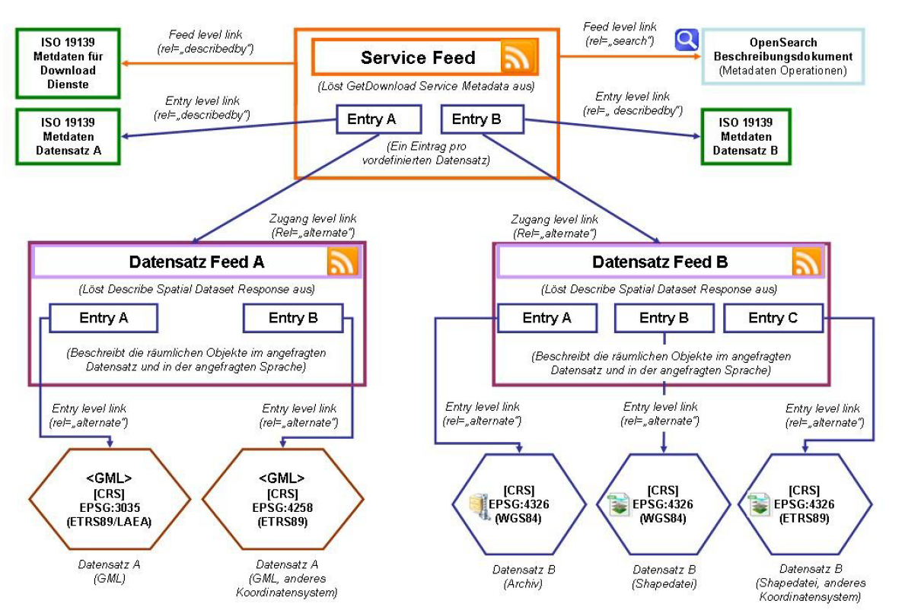
OGC ⇨ INSPIRE: WFS 2.0.0 / Atom Feeds

Slide 27
OGC ⇨ INSPIRE: WFS 2.0.0 / Atom Feeds
INSPIRE Fassade mit Atom Feeds
OGC WFS 2.0.0
- Keine Abfrage von Dateninhalten
+ Auswählen von benutzerdefinierten Teilmengen
- Ablage von vordefinierten „Paketen“ notwendig
- Erhöhter Speicherbedarf
+ Feeds sind direkt in Browser einbindbar
- Zusätzliche OpenSearch Schnittstelle notwendig
+ Abfrage von Dateninhalten
+ Auswählen von benutzerdefinierten Teilmengen
+ Zugriff direkt über den Dienst
+ Erhöhter Speicherbedarf nur bei Stored Queries denkbar
- OGC WFS 2.0 derzeit nur selten durch Clientanwendungen unterstützt

Slide 28
Fazit …

Slide 29
Fazit
OGC ≠ INSPIRE
Download-Dienste durch INSPIRE gefordert
Erweiterung bestehender Dienste notwendig
Unterschiede liegen häufig (nur) in Details
Bis 11/2017 (Anhang I) bzw. 10/2020 (Anhang II+III), bestehende Daten: Schematransformation!
Bei der Vergabe beachten:
Verweis auf konkrete INSPIRE-Dokumente sinnvoll
Quality-of-Service Anforderungen berücksichtigen
Abwägung WFS 2.0.0 vs. ATOM-Feeds

Slide 30
Vielen Dank
für Ihre
Aufmerksamkeit!
http://geoportal.brandenburg.de/inspire-zentrale/
http://geoportal.brandenburg.de/kontaktstelle-gdi-de-in-brandenburg/

